Slide 1
„Десет причини да остана в моя роден град –Хасково“
Четвърта възрастова група –септември 2021г.

Slide 2
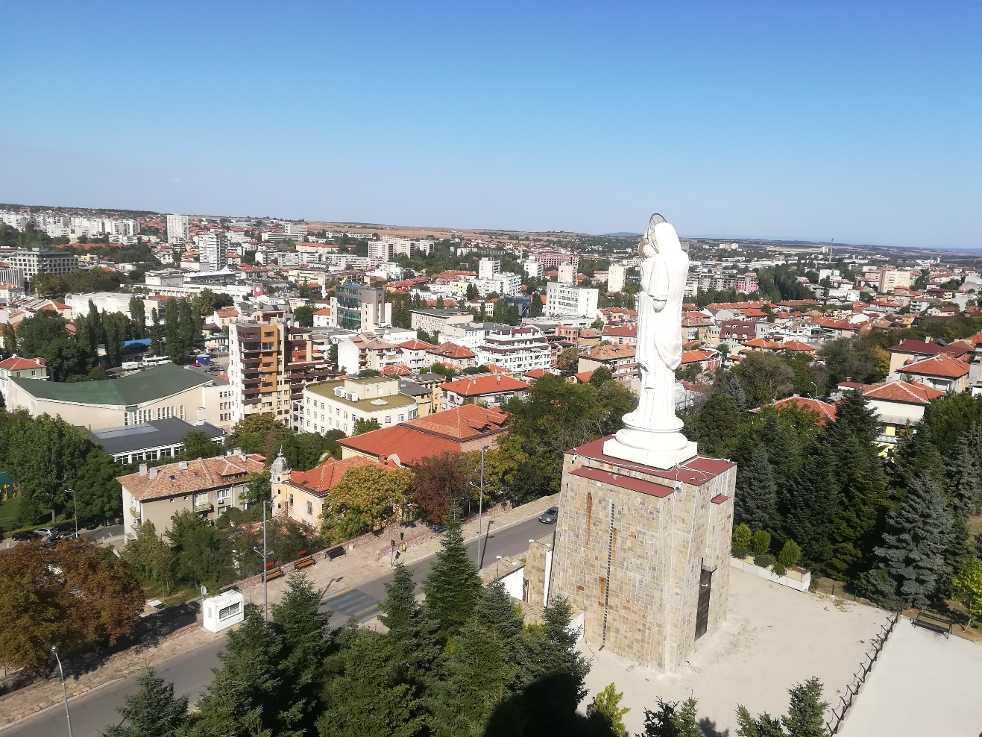
«С достойнство и вяра живеем в Хасково – горди чеда на свещени земи. И знаем очаква ни бъдеще бляскаво. Над нас Богородица бди!»

Slide 3
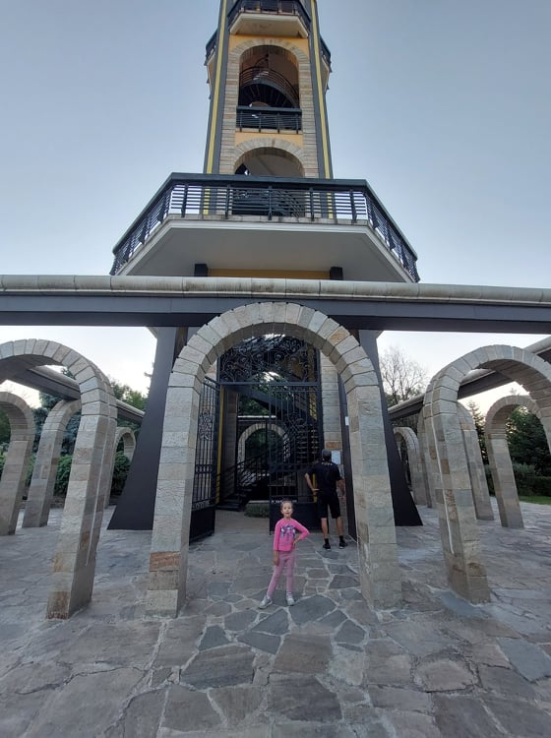
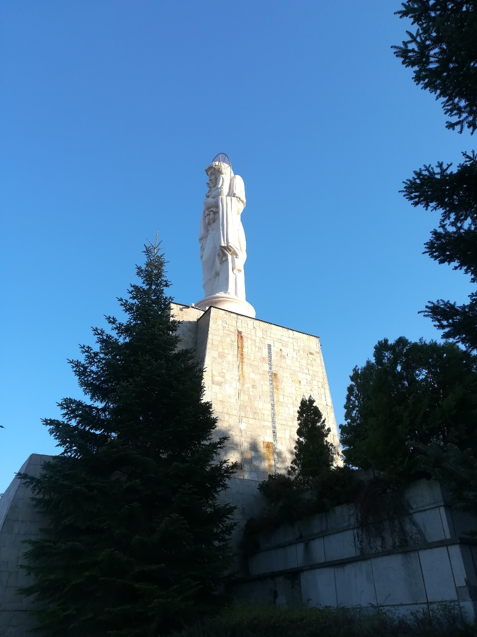

Slide 4
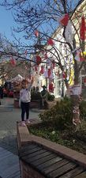
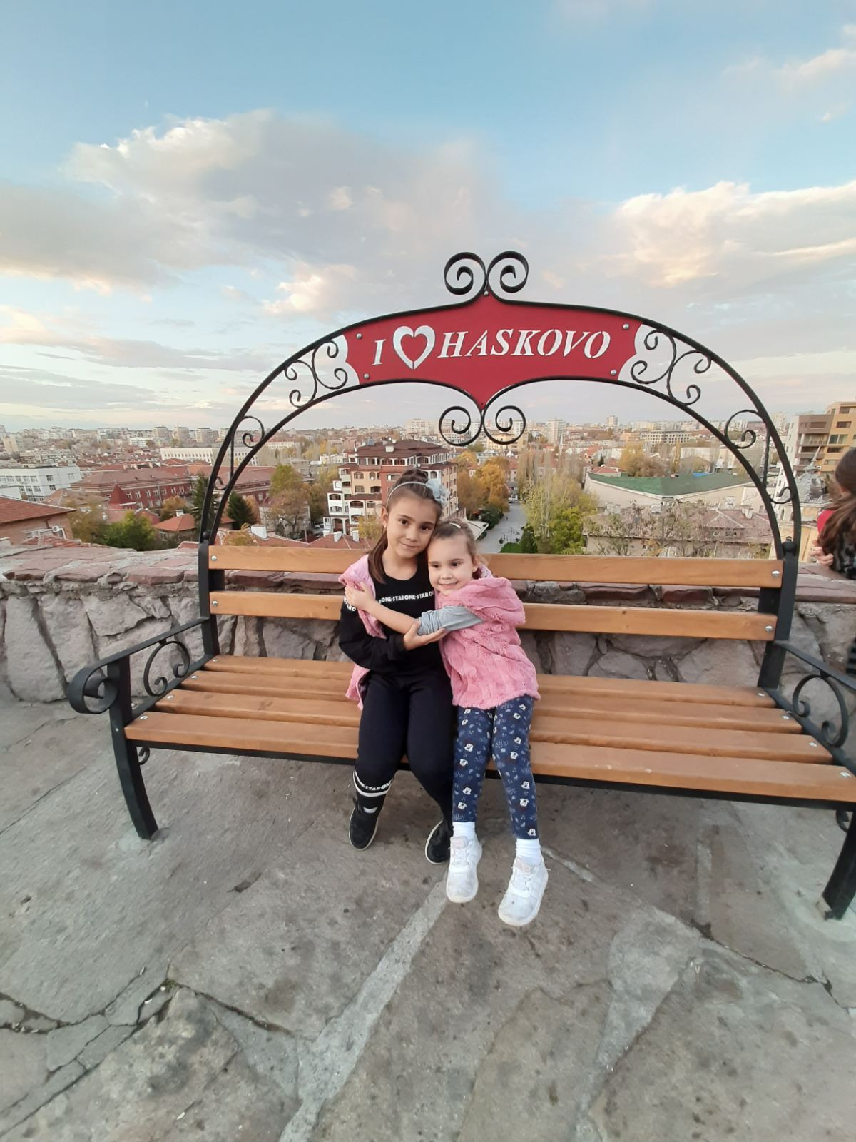
Тук слънцето изгрява рано и рано пролетта напира. От траките при нас остана Орфеевата златна лира.

Slide 5
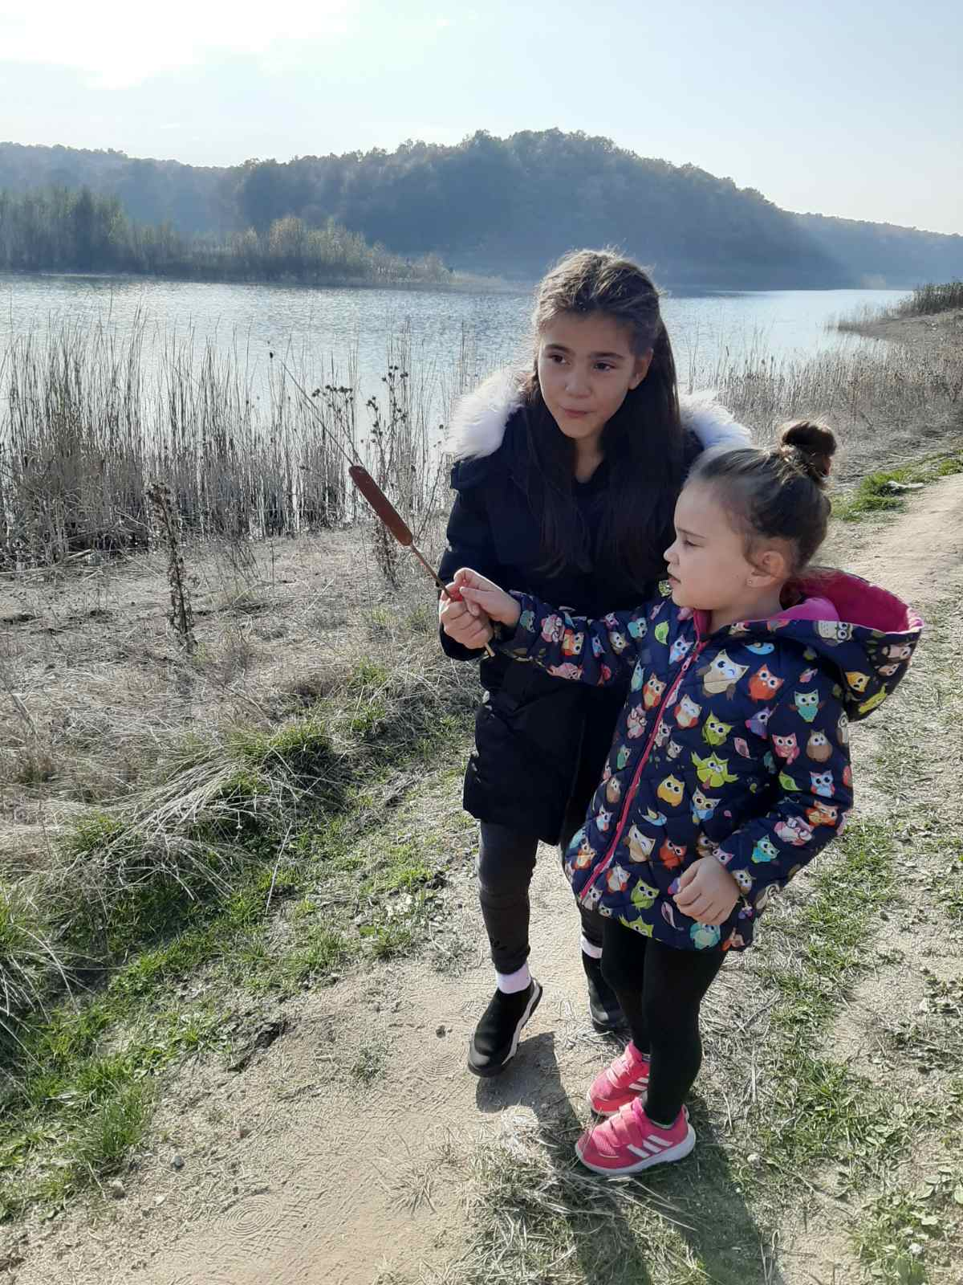
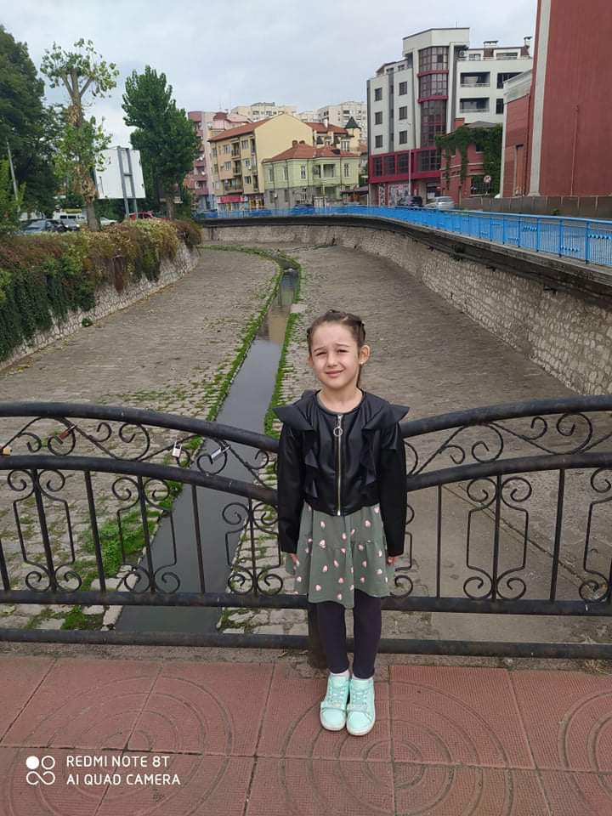
И тя възпява този град с хълмовете и реката, и слънчевия водопад разлял се щедро над житата.

Slide 6
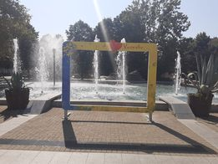
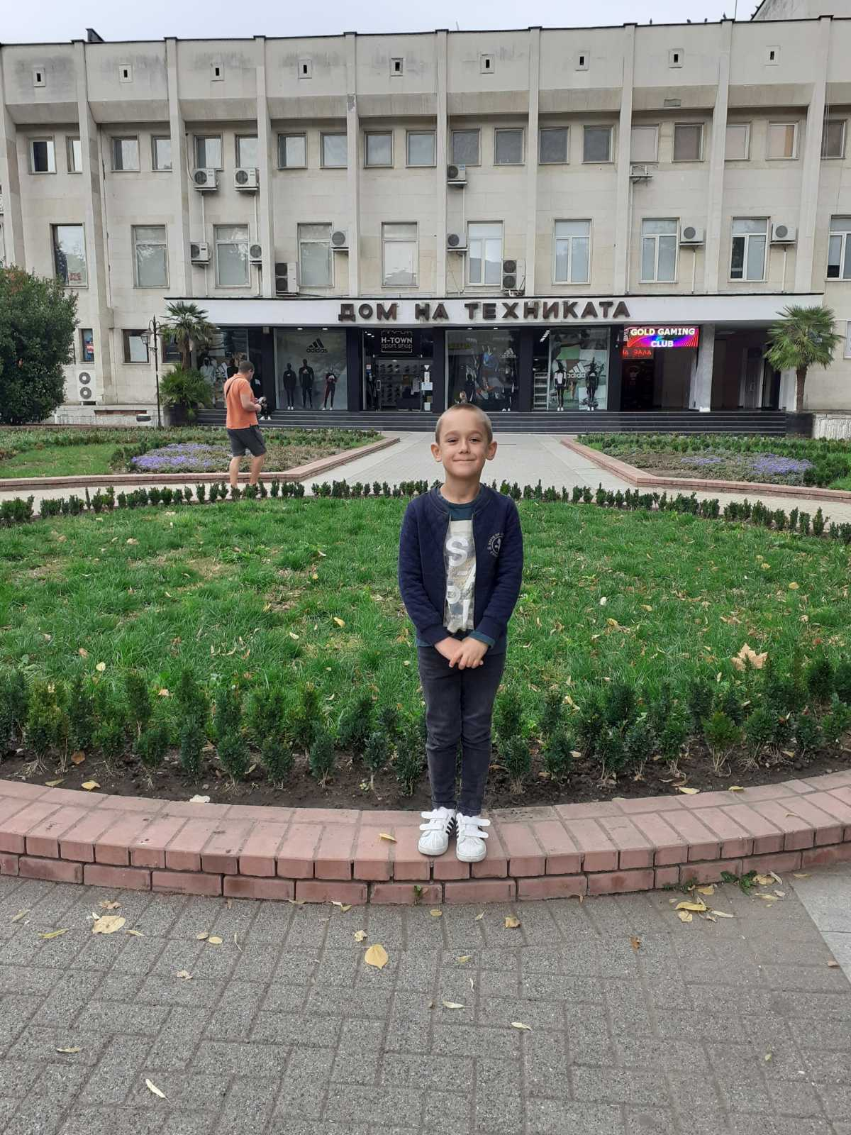
И над площади и алеи в една вселена от мечти небето южно щом синее за нас надежда ще трепти.

Slide 7
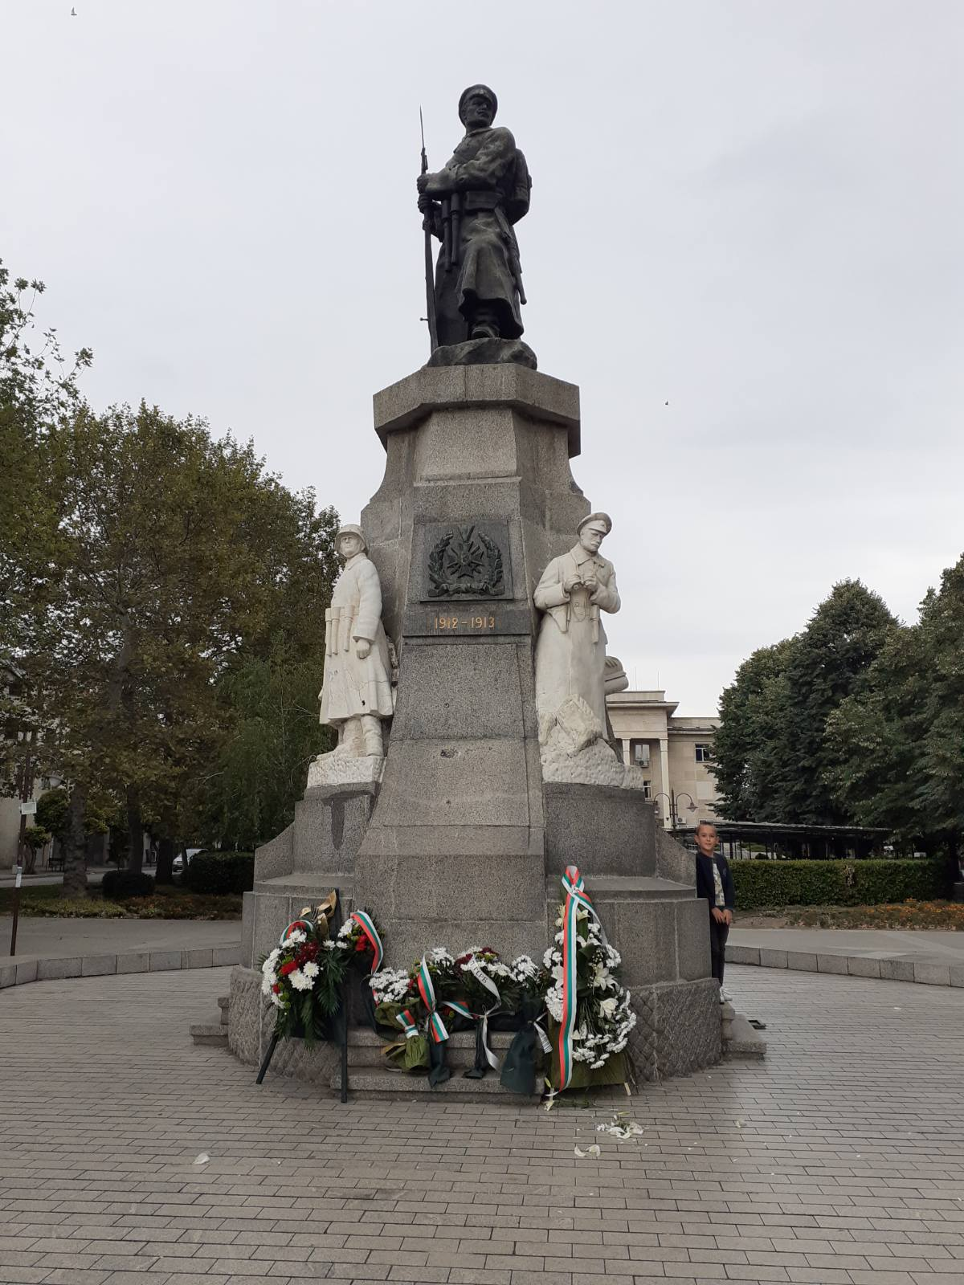
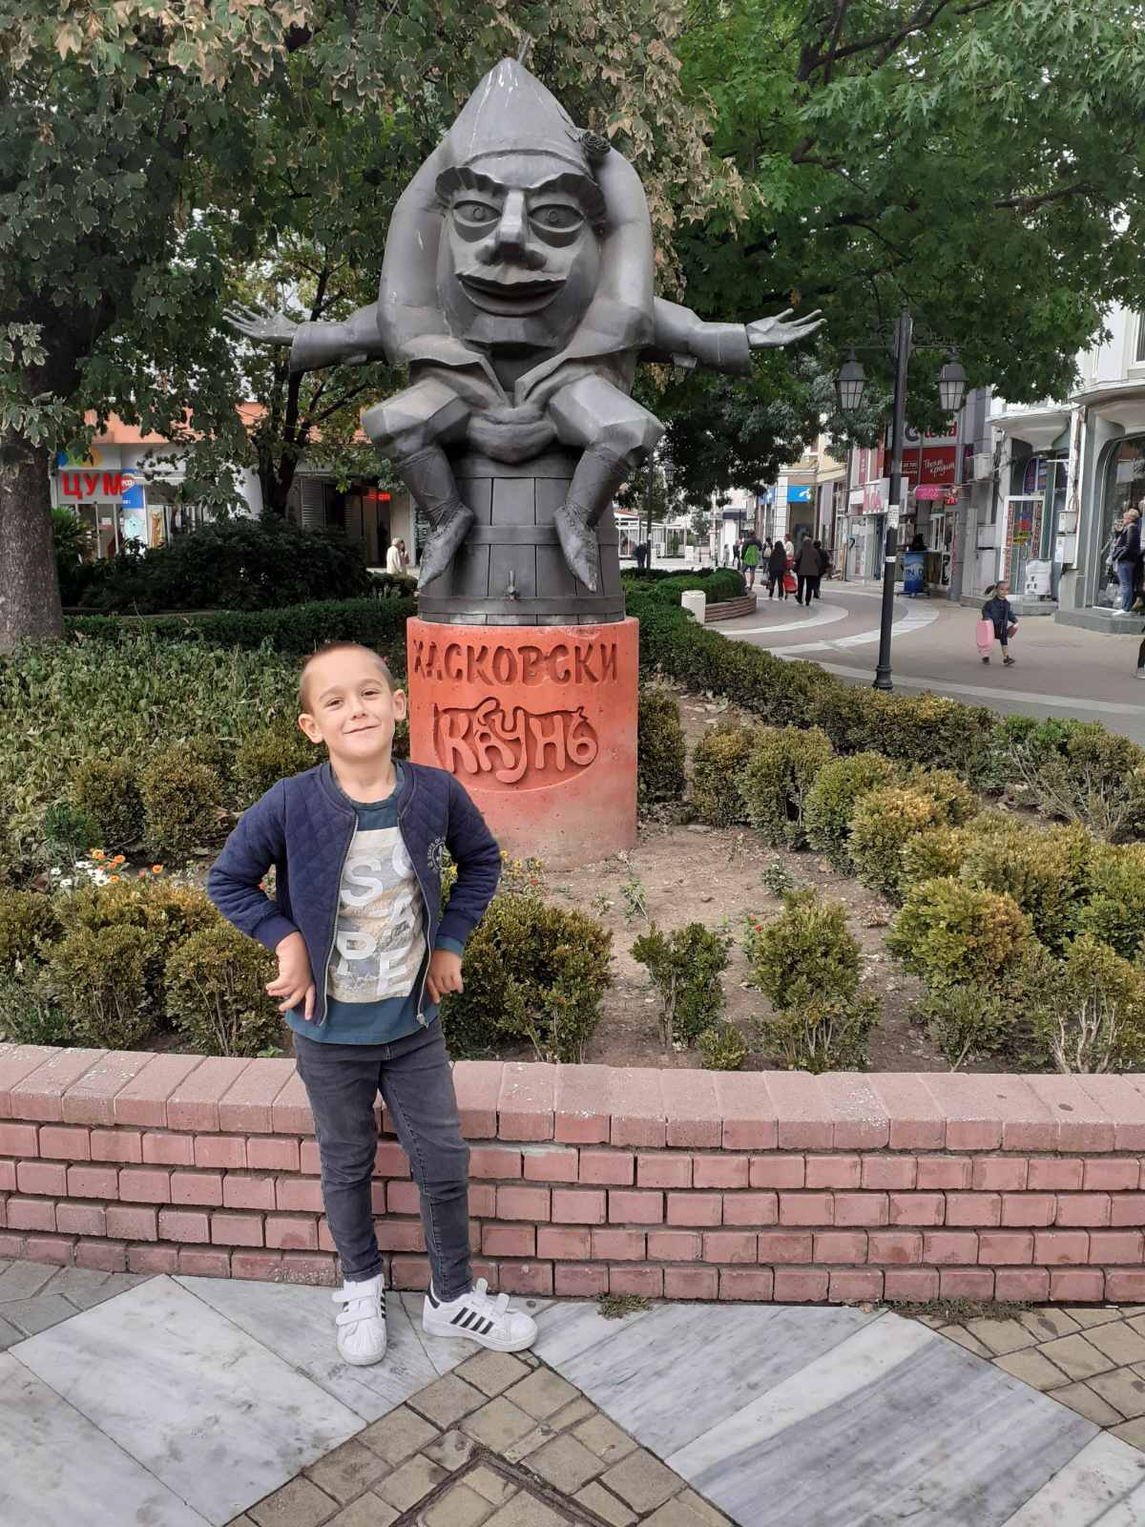
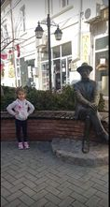
Скулптури и паметници

Slide 8
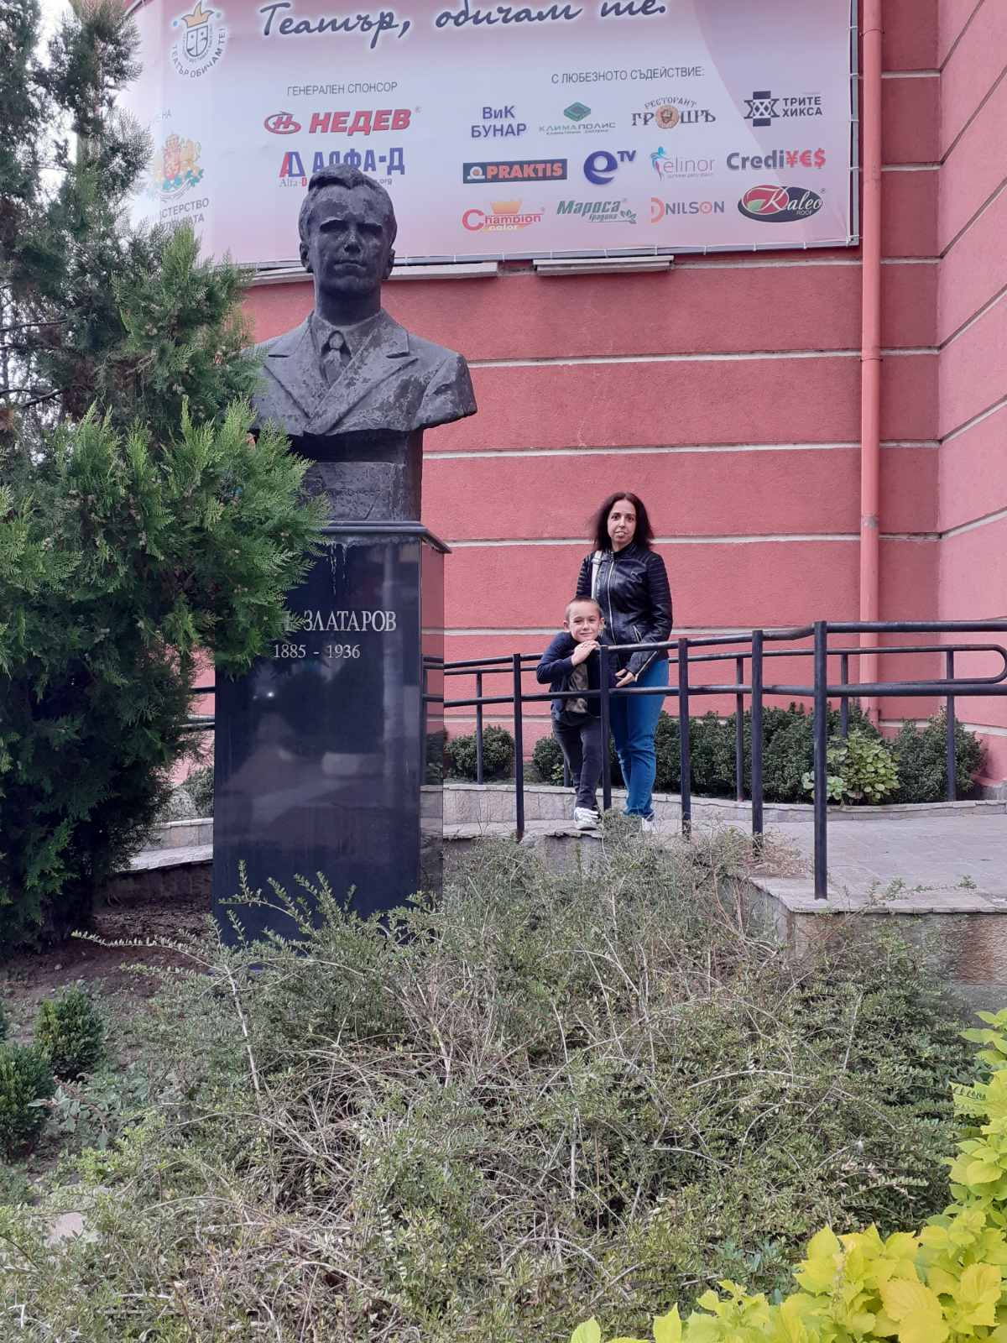
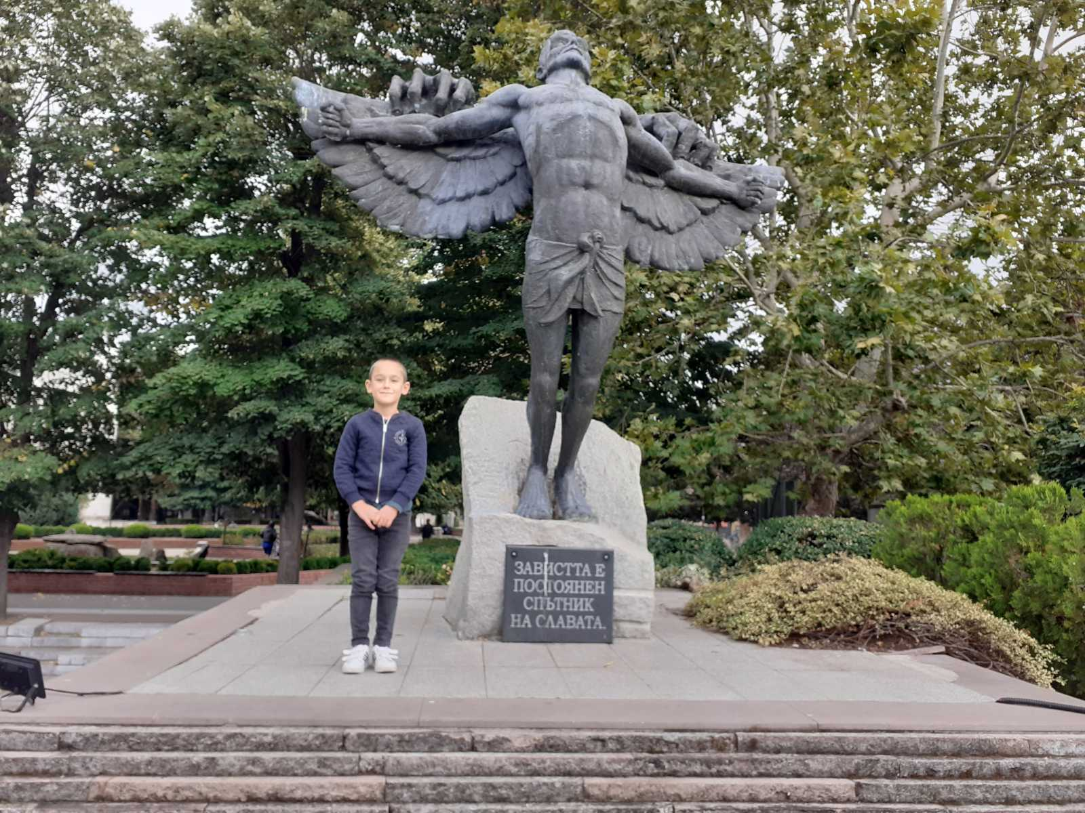

Slide 9
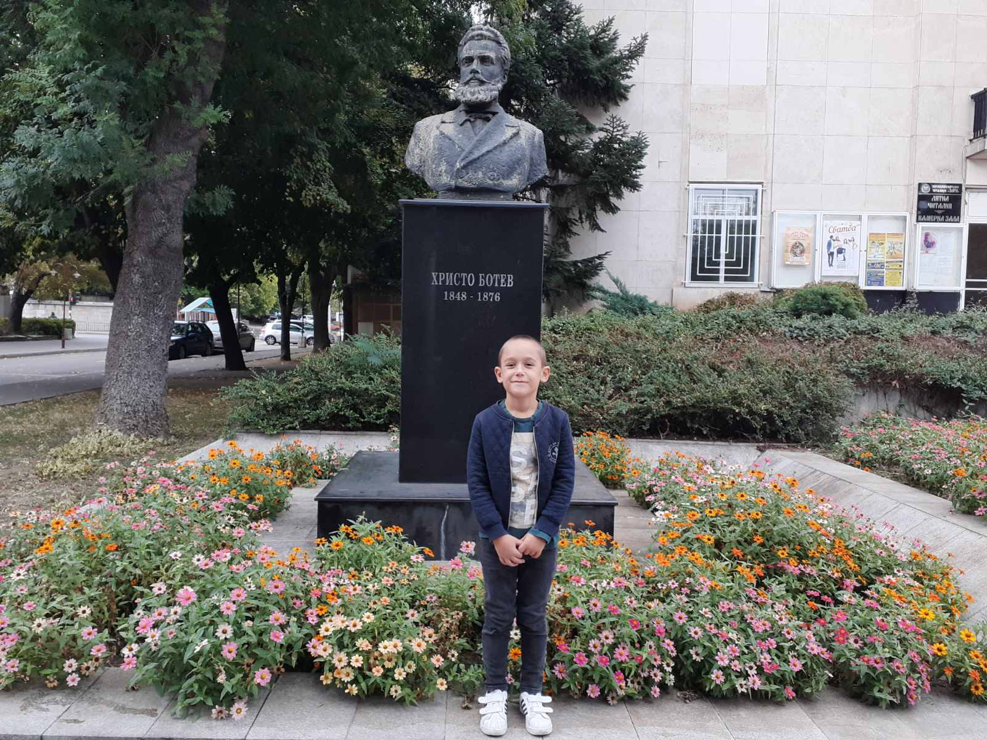

Slide 10
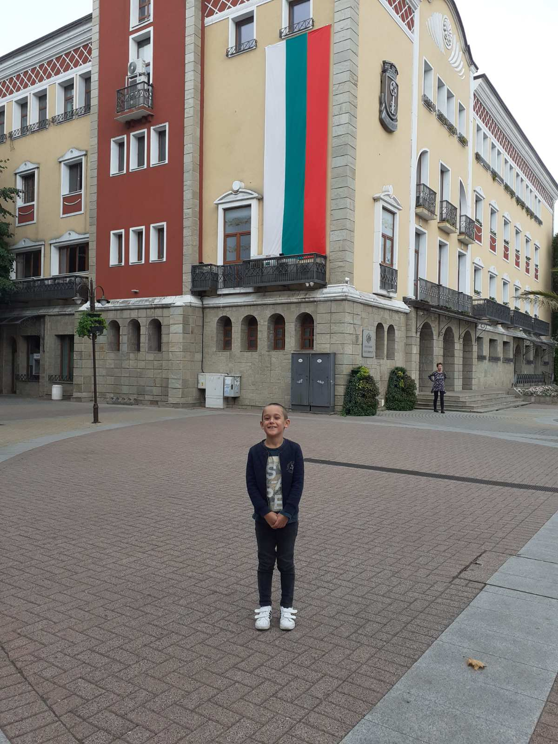
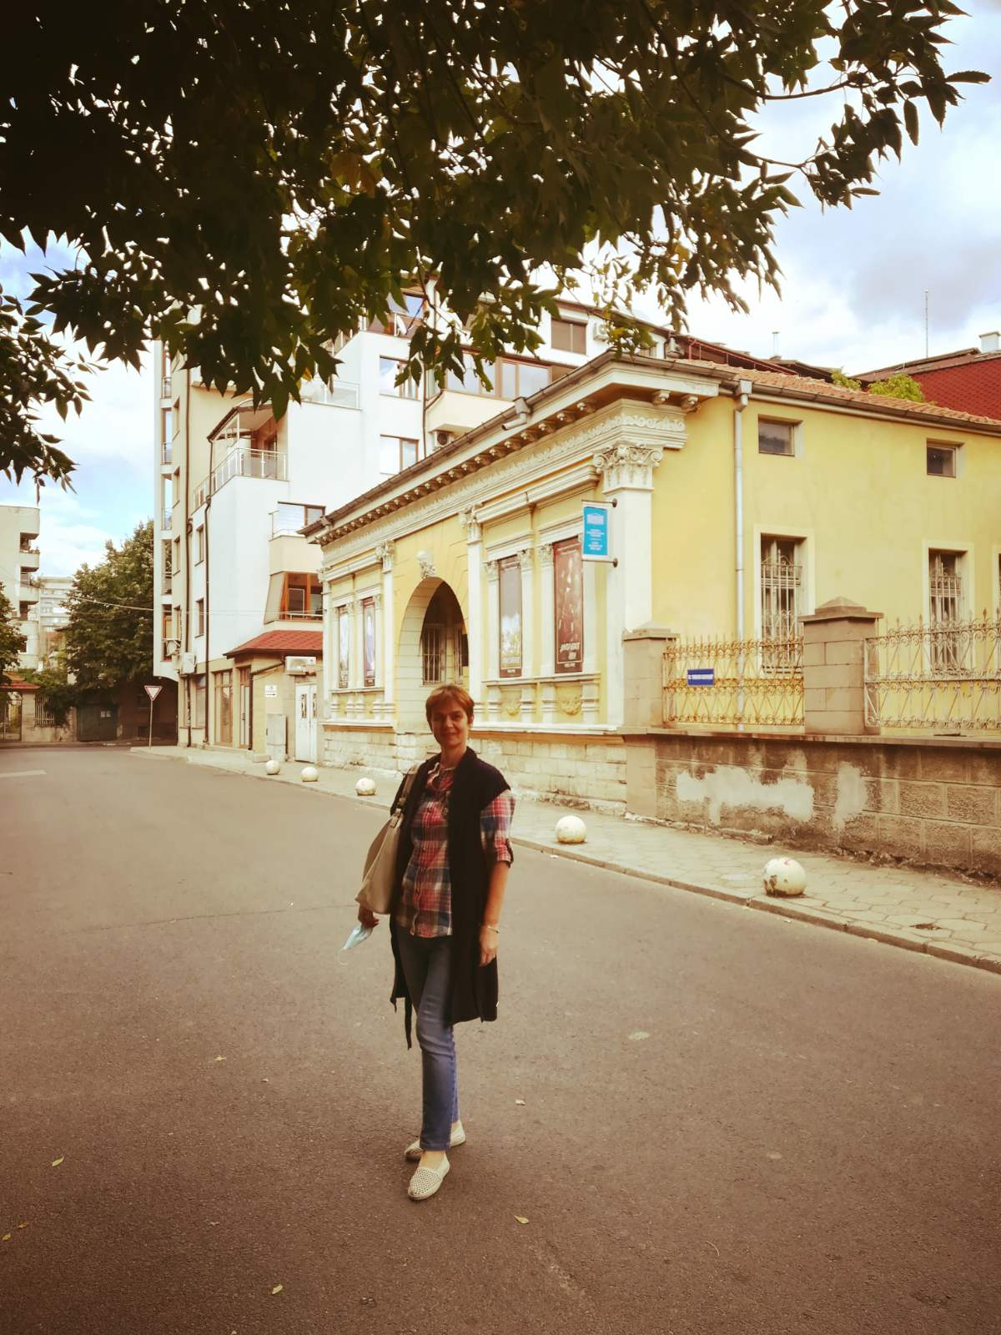
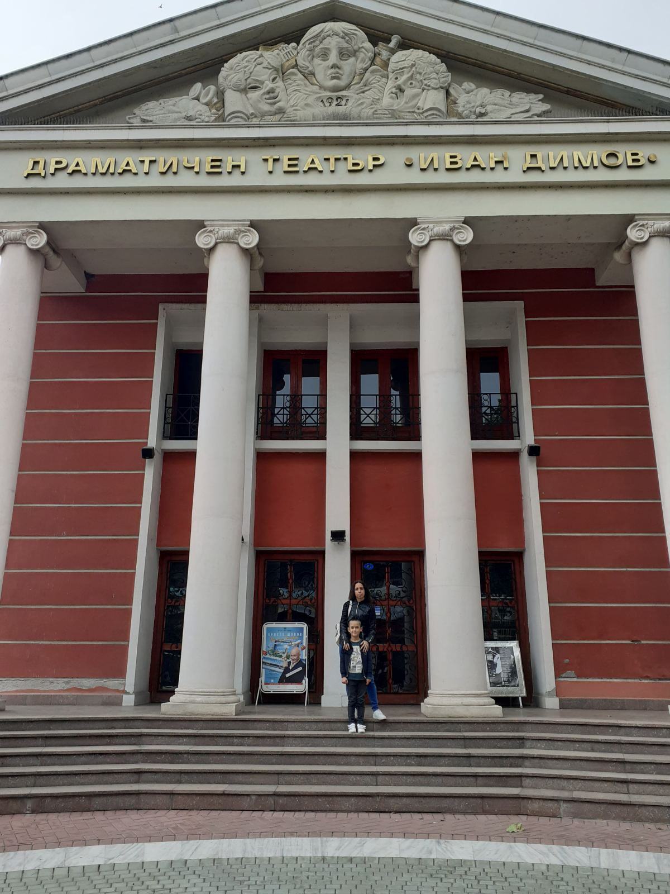
Красиви сгради

Slide 11
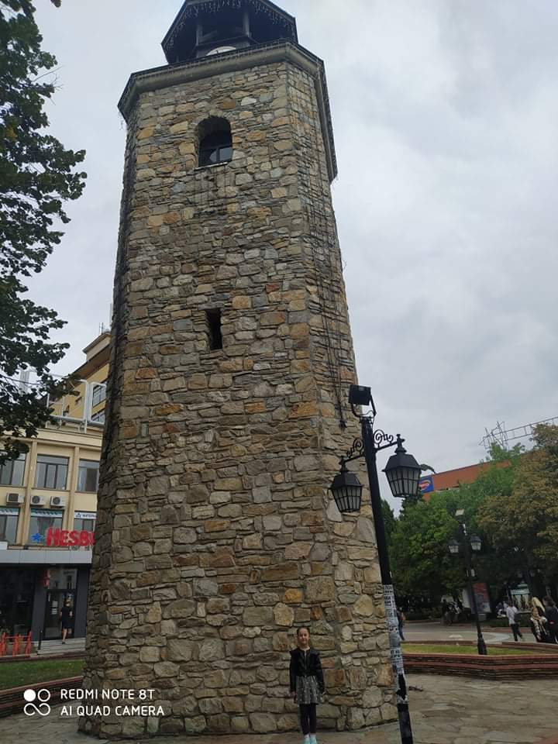
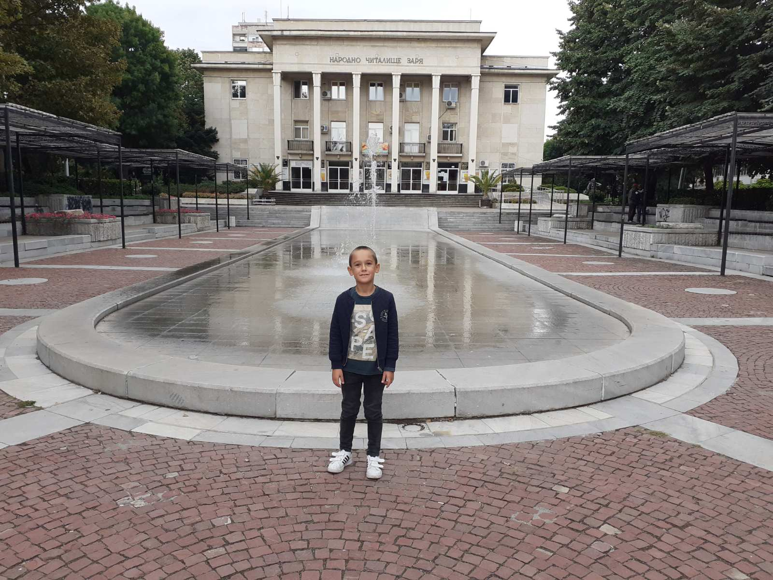
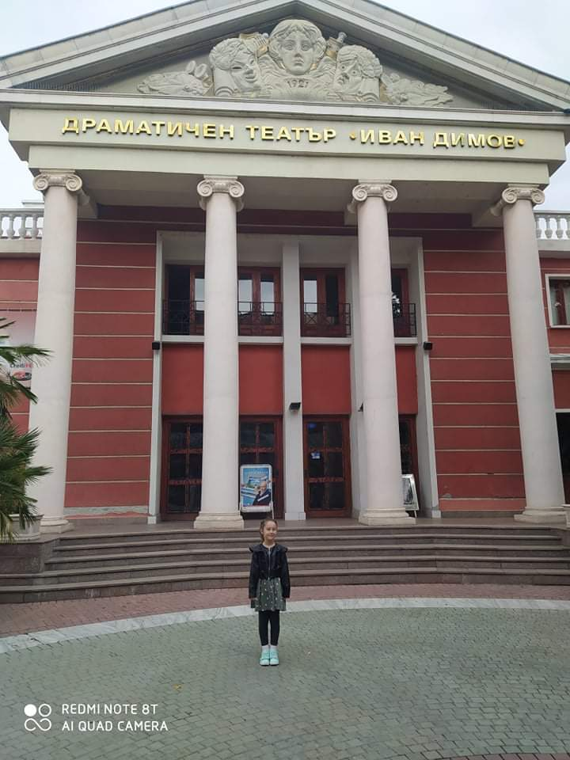

Slide 12
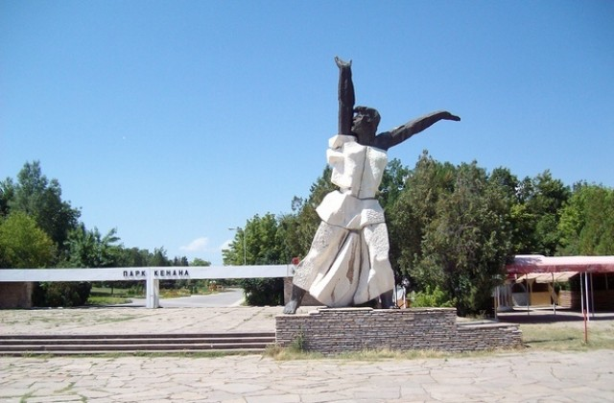
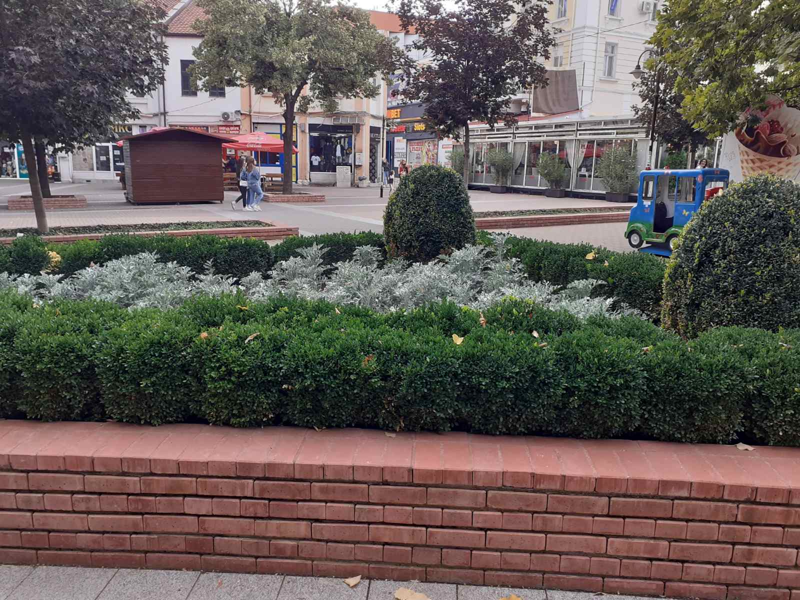
Паркове и градинки

Slide 13
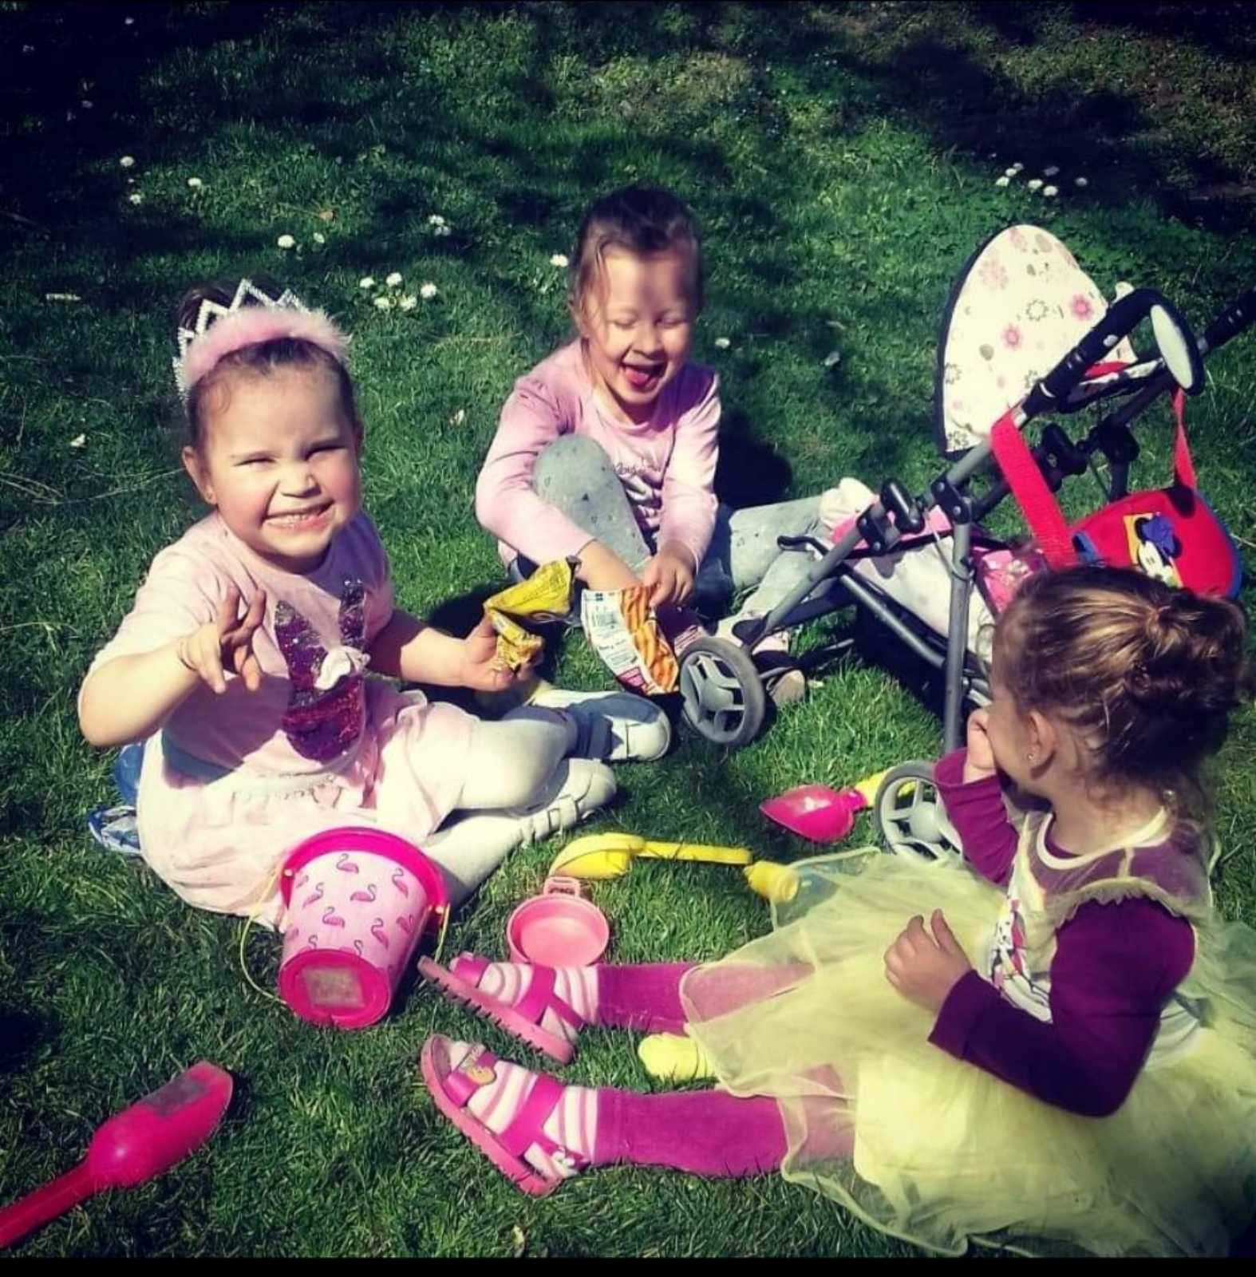

Slide 14
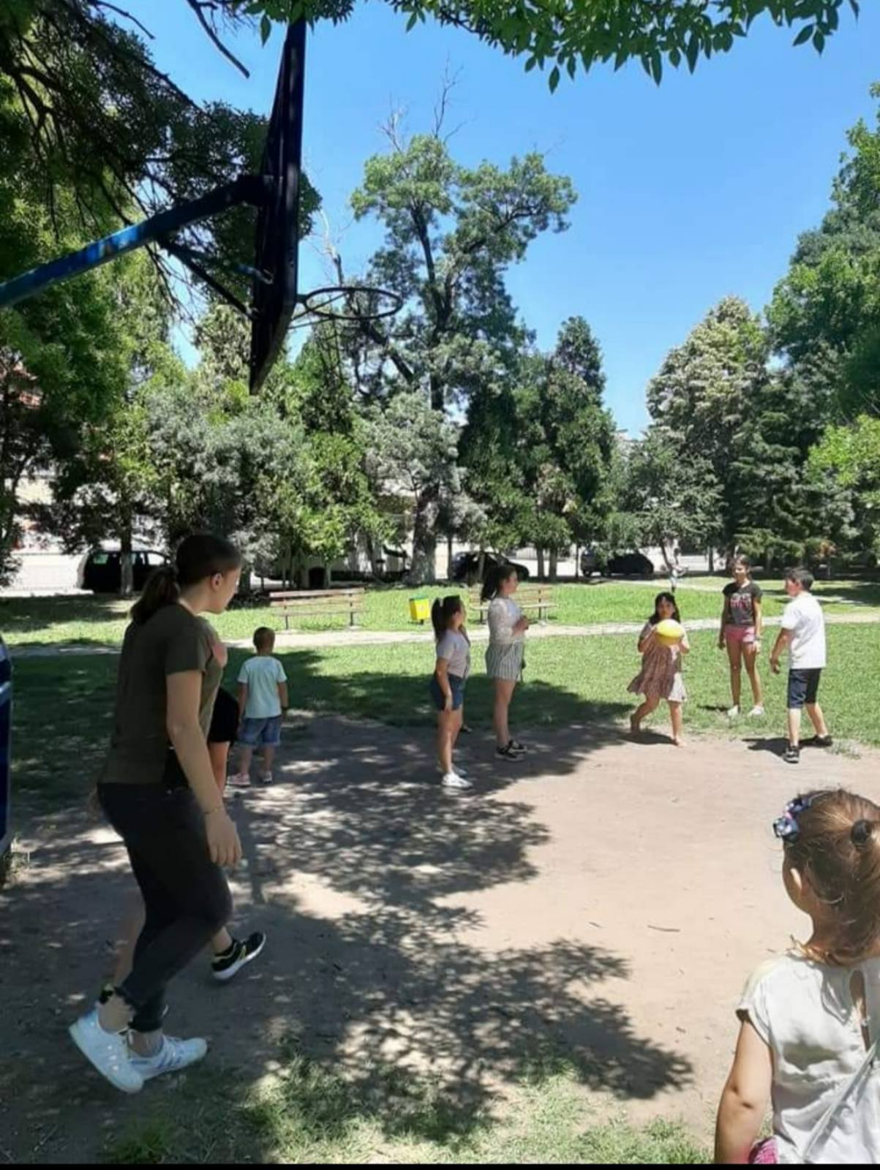
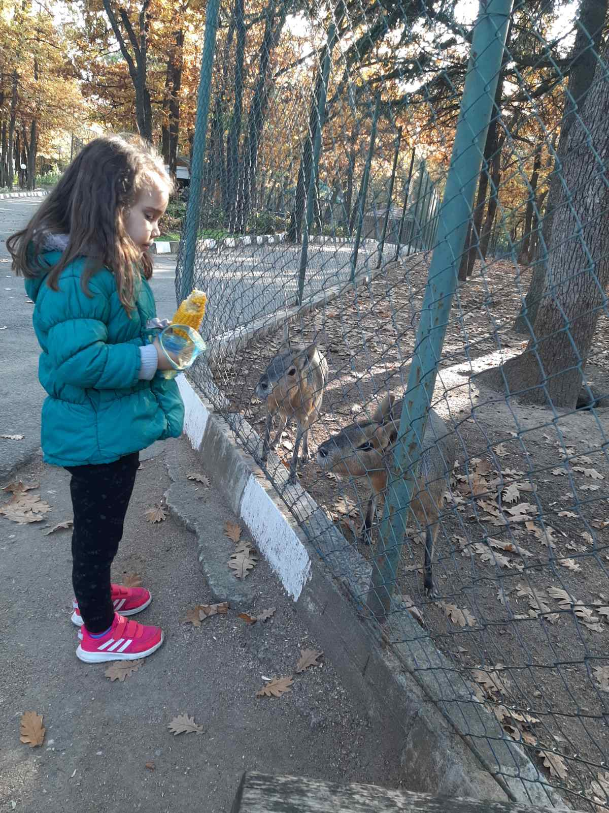

Slide 15
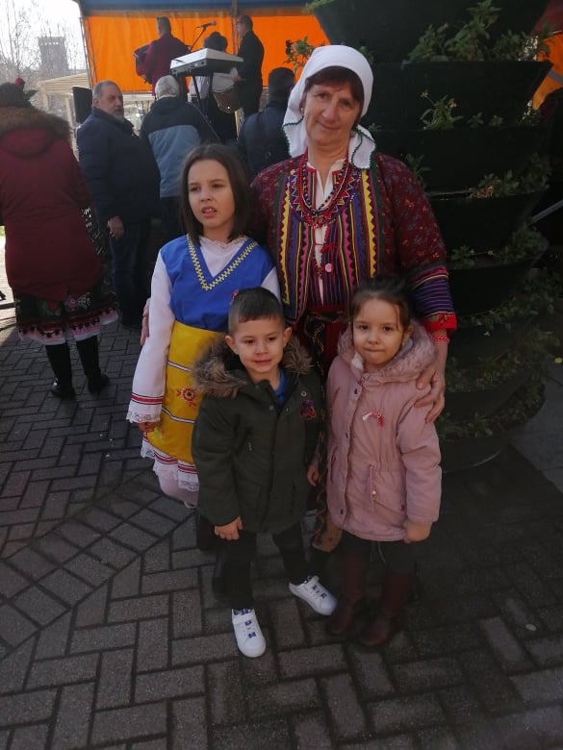
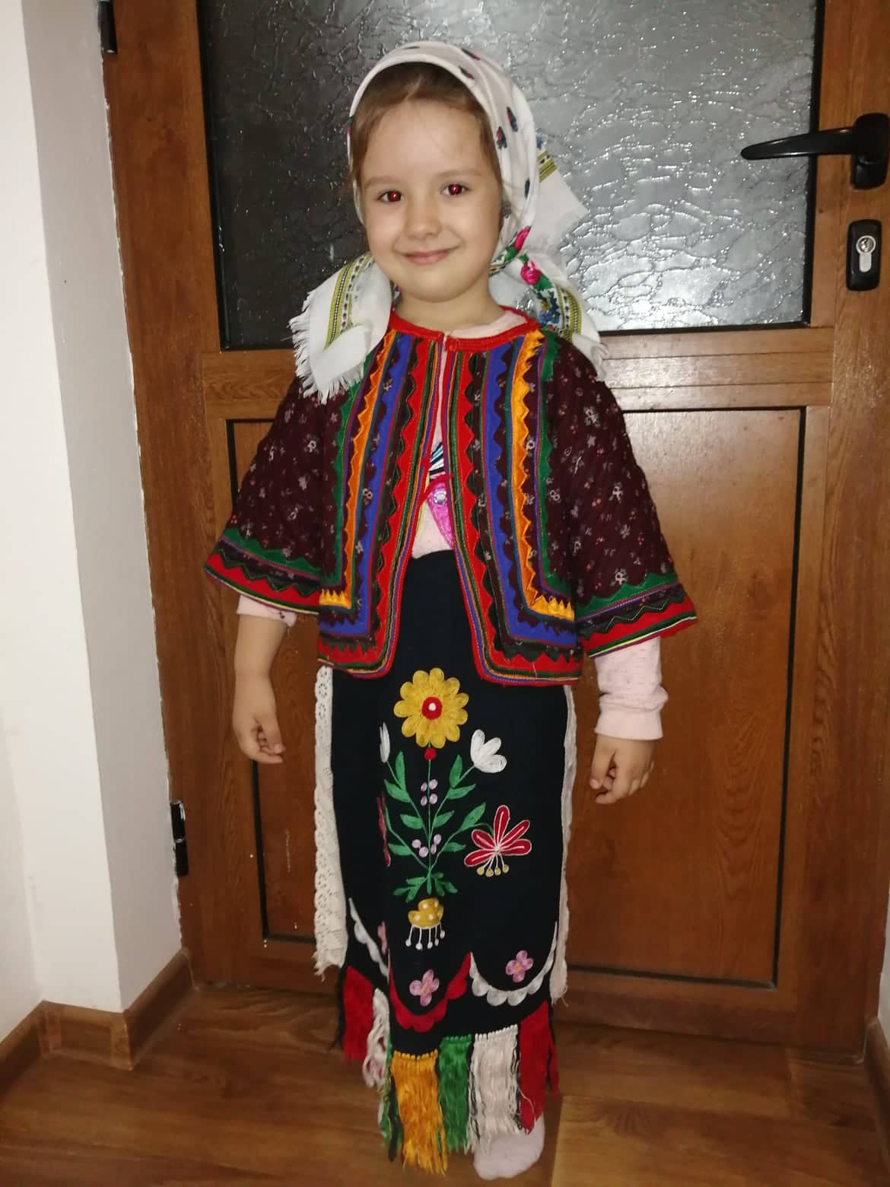
Националният събор на народното творчество „Китна Тракия пее и танцува“ е духовната емблема на Хасково.

Slide 16
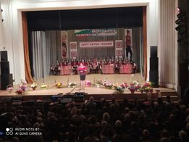
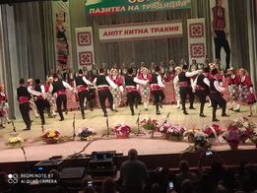

Slide 17
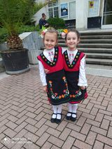
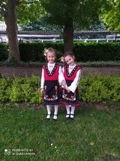

Slide 18
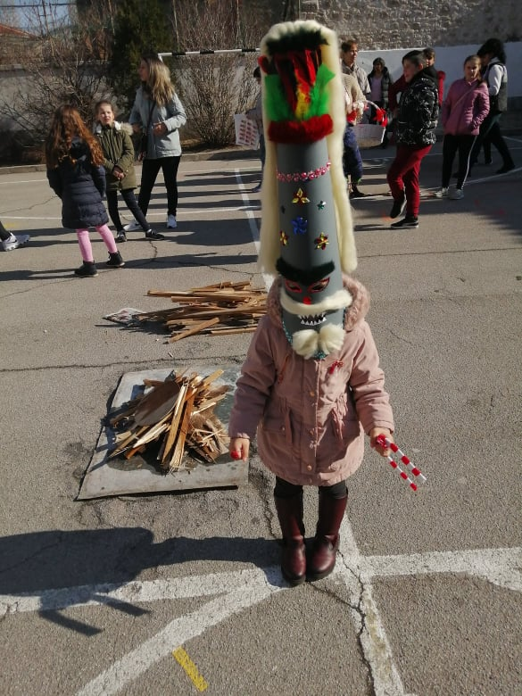
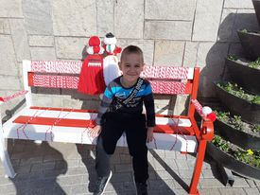
Традиции и обичаи

Slide 19
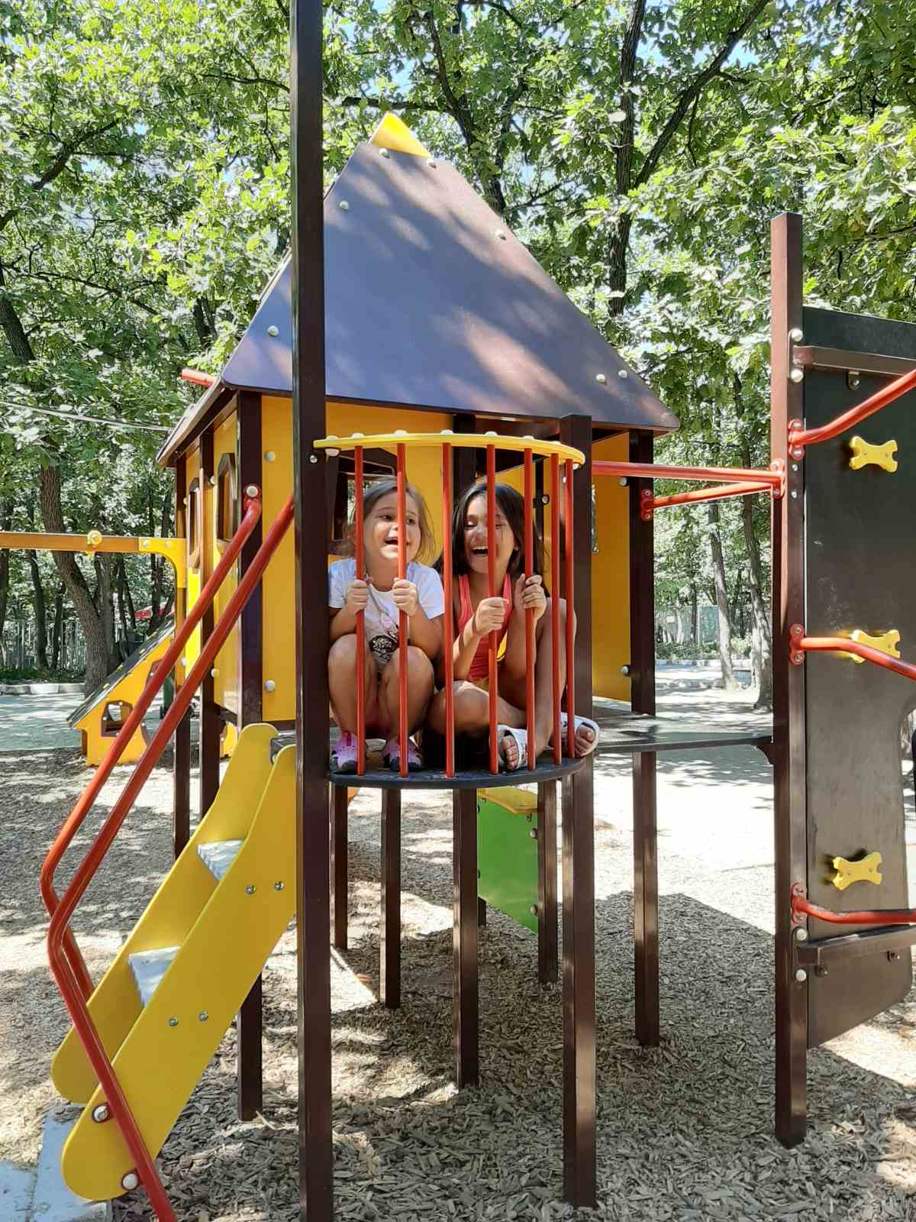
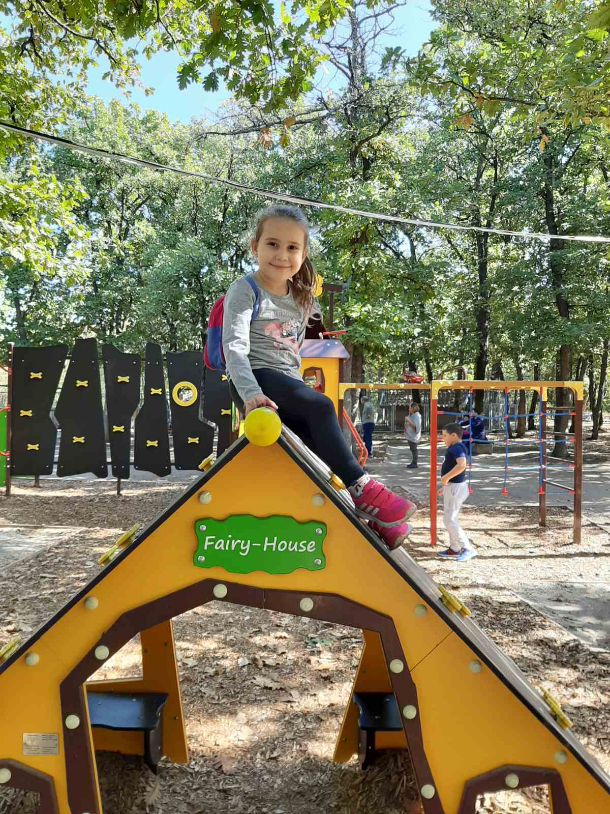
Детските площадки - любимо място на всичи деца

Slide 20
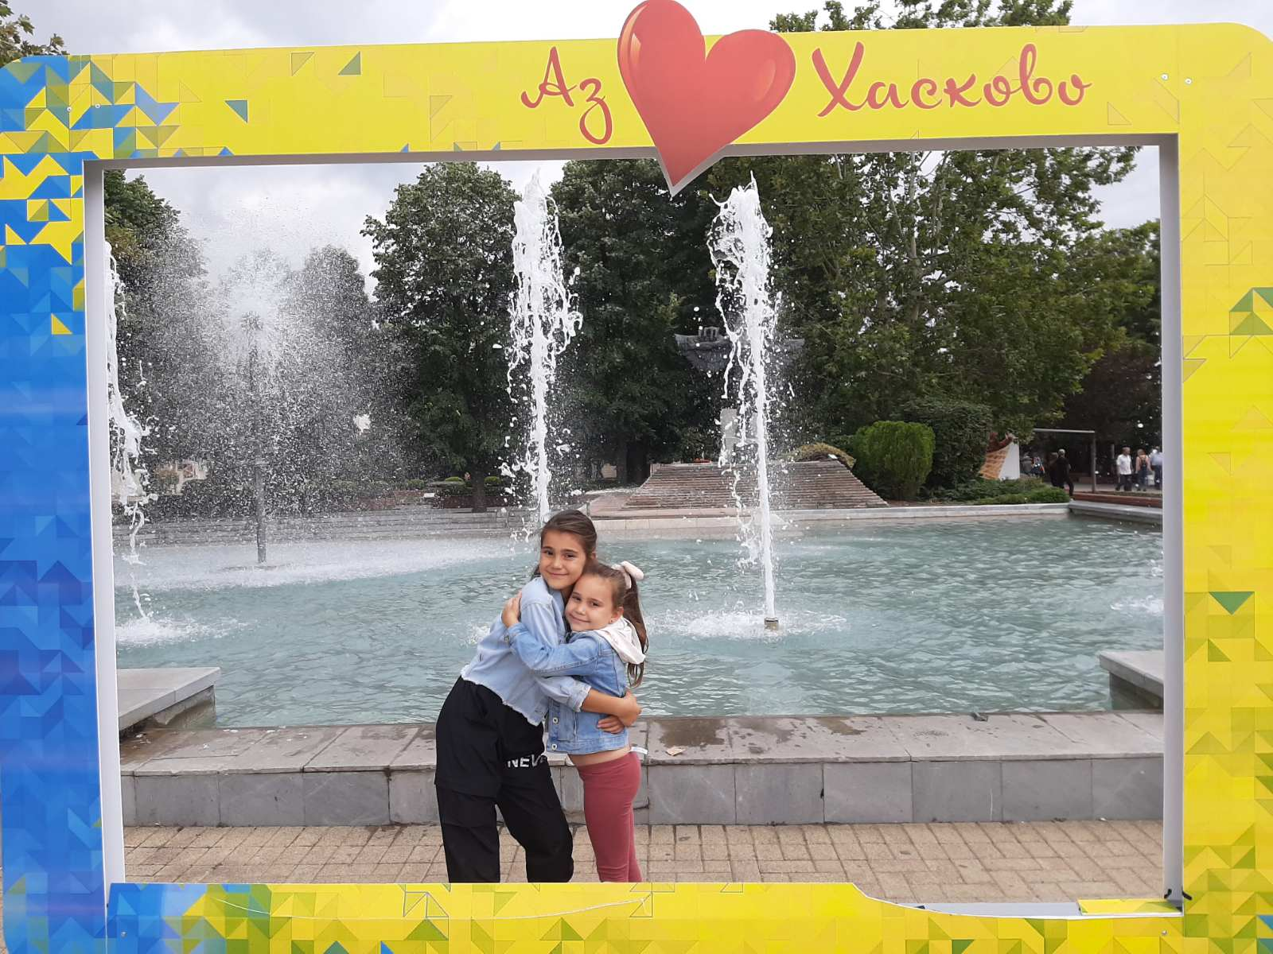
Хасково е малък град, но с богата история. Хората са сърдечни мили и гостоприемни. Имаме красива природа, богато културно наследство и постижения в музиката, литературата и спорта. Хасково е градът в който аз живея. Тук е моят дом, моето семейство, моите близки и приятели. Тук е моят живот. Тук искам да остана.

